Slide 2
Resumen:
Un mensaje celestial (vv. 1-8)
Para nuestra realidad terrenal (vv. 9 - 11)
Ante la realidad celestial (vv. 11-20)

Slide 3
UN mensaje
(Apocalipsis 1.1-8)
celestial

Slide 4
La Revelación de Jesucristo, que Dios le dio, para mostrar a Sus siervos las cosas que deben suceder pronto. Él la dio a conocer enviándola por medio de Su ángel a Su siervo Juan,
Apocalipsis 1:1-3

Slide 5
2 quien dio testimonio de la palabra de Dios y del testimonio de Jesucristo, y de todo lo que vio.
Apocalipsis 1:1-3

Slide 6
Bienaventurado el que lee y los que oyen las palabras de la profecía y guardan las cosas que están escritas en ella, porque el tiempo está cerca.
Apocalipsis 1:1-3

Slide 7
4 Juan, a las siete iglesias que están en Asia: Gracia y paz a ustedes, de parte de Aquel que es y que era y que ha de venir, y de parte de los siete Espíritus que están delante de Su trono,
Apocalipsis 1:4-6

Slide 8
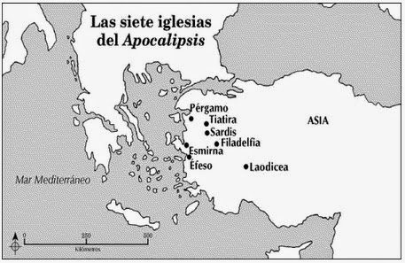

Slide 9
4 Juan, a las siete iglesias que están en Asia: Gracia y paz a ustedes, de parte de Aquel que es y que era y que ha de venir, y de parte de los siete Espíritus que están delante de Su trono,
Apocalipsis 1:4-6

Slide 10
4 Juan, a las siete iglesias que están en Asia: Gracia y paz a ustedes, de parte de Aquel que es y que era y que ha de venir, y de parte de los siete Espíritus que están delante de Su trono,
Apocalipsis 1:4-6

Slide 11
4 Juan, a las siete iglesias que están en Asia: Gracia y paz a ustedes, de parte de Aquel que es y que era y que ha de venir, y de parte de los siete Espíritus que están delante de Su trono,
Apocalipsis 1:4-6

Slide 12
5 y de parte de Jesucristo, el testigo fiel, el primogénito de los muertos y el soberano de los reyes de la tierra. Al que nos ama y nos libertó de nuestros pecados con Su sangre,
Apocalipsis 1:4-6

Slide 13
5 y de parte de Jesucristo, el testigo fiel, el primogénito de los muertos y el soberano de los reyes de la tierra. Al que nos ama y nos libertó de nuestros pecados con Su sangre,
Apocalipsis 1:4-6

Slide 14
5 y de parte de Jesucristo, el testigo fiel, el primogénito de los muertos y el soberano de los reyes de la tierra. Al que nos ama y nos libertó de nuestros pecados con Su sangre,
Apocalipsis 1:4-6

Slide 15
5 y de parte de Jesucristo, el testigo fiel, el primogénito de los muertos y el soberano de los reyes de la tierra. Al que nos ama y nos libertó de nuestros pecados con Su sangre,
Apocalipsis 1:4-6

Slide 16
5 y de parte de Jesucristo, el testigo fiel, el primogénito de los muertos y el soberano de los reyes de la tierra. Al que nos ama y nos libertó de nuestros pecados con Su sangre,
Apocalipsis 1:4-6

Slide 17
5 y de parte de Jesucristo, el testigo fiel, el primogénito de los muertos y el soberano de los reyes de la tierra. Al que nos ama y nos libertó de nuestros pecados con Su sangre,
Apocalipsis 1:4-6

Slide 18
6 e hizo de nosotros un reino, sacerdotes para Dios, Su Padre, a Él sea la gloria y el dominio por los siglos de los siglos. Amén.
Apocalipsis 1:4-6

Slide 19
Ustedes serán para Mí un reino de sacerdotes y una nación santa…
Éxodo 19:6

Slide 20
7 Él viene con las nubes, y todo ojo lo verá, aun los que lo traspasaron; y todas las tribus de la tierra harán lamentación por Él. Sí. Amén.
Apocalipsis 1:7-8

Slide 21
Y se lamentarán por Él, como quien se lamenta por un hijo único, y llorarán por Él, como se llora por un primogénito.
Zacarías 12:10

Slide 22
8 «Yo soy el Alfa y la Omega», dice el Señor Dios, «el que es y que era y que ha de venir, el Todopoderoso».
Apocalipsis 1:7-8

Slide 23
Para nuestra realidad
(Apocalipsis 1.1-8)
terrenal

Slide 24
9 Yo, Juan, hermano de ustedes y compañero en la tribulación, en el reino y en la perseverancia en Jesús, me encontraba en la isla llamada Patmos, por causa de la palabra de Dios y del testimonio de Jesús.
Apocalipsis 1:9-11

Slide 25
33»Estas cosas les he hablado para que en Mí tengan paz. En el mundo tienen tribulación; pero confíen, Yo he vencido al mundo».
Juan 16.33

Slide 26
Y en verdad, todos los que quieren vivir piadosamente en Cristo Jesús, serán perseguidos.
2 Timoteo 3:12

Slide 27
Jesús le respondió: «Mi reino no es de este mundo. Si Mi reino fuera de este mundo, entonces Mis servidores pelearían para que Yo no fuera entregado a los judíos. Pero ahora Mi reino no es de aquí».
Juan 18:36

Slide 28
9 Yo, Juan, hermano de ustedes y compañero en la tribulación, en el reino y en la perseverancia en Jesús, me encontraba en la isla llamada Patmos, por causa de la palabra de Dios y del testimonio de Jesús.
Apocalipsis 1:9-11

Slide 29
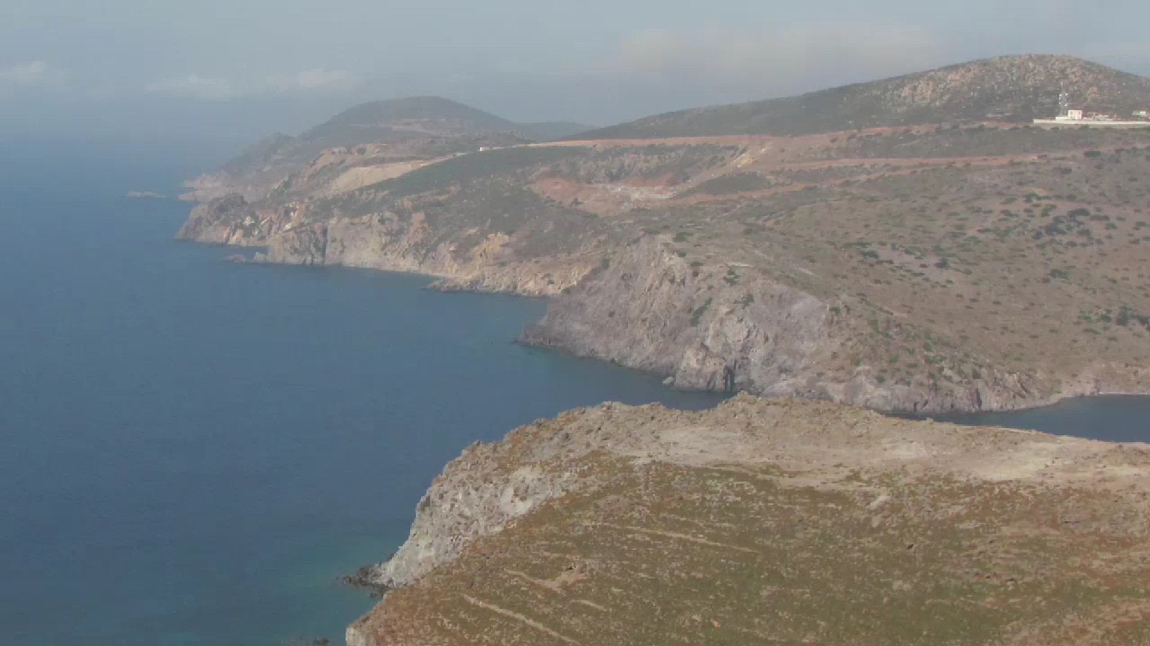

Slide 30
10 Estaba yo en el Espíritu en el día del Señor, y oí detrás de mí una gran voz, como sonido de trompeta,
Apocalipsis 1:9-11

Slide 31
Y aconteció que al tercer día, cuando llegó la mañana, hubo truenos y relámpagos y una densa nube sobre el monte y un sonido tan fuerte de trompeta, que hizo temblar a todo el pueblo que estaba en el campamento.
Éxodo 19:16

Slide 32
11 que decía: «Escribe en un libro lo que ves, y envíalo a las siete iglesias: a Éfeso, Esmirna, Pérgamo, Tiatira, Sardis, Filadelfia y Laodicea».
Apocalipsis 1:9-11

Slide 33
Las fuentes de adversidad en apocalipsis
DIABLO

Slide 34
Las fuentes de adversidad en apocalipsis
Persecución física
Persecución económica
Sensualidad mundana
DIABLO

Slide 35
Las fuentes de adversidad en apocalipsis
Persecución física
Persecución económica
Sensualidad mundana
DIABLO
DESEOS

Slide 36
ANTE LA realidad
(Apocalipsis 1.12 - 20)
CELESTIAL

Slide 37
12 Entonces me volví para ver de quién era la voz que hablaba conmigo, y al volverme, vi siete candelabros de oro.
Apocalipsis 1:12-20

Slide 38
13 En medio de los candelabros, vi a uno semejante al Hijo del Hombre, vestido con una túnica que le llegaba hasta los pies y ceñido por el pecho con un cinto de oro.
Apocalipsis 1:12-20

Slide 39
14 Su cabeza y Sus cabellos eran blancos como la blanca lana, como la nieve. Sus ojos eran como una llama de fuego.
Apocalipsis 1:12-20

Slide 40
15 Sus pies se parecían al bronce bruñido cuando se le ha hecho refulgir en el horno, y Su voz como el ruido de muchas aguas.
Apocalipsis 1:12-20

Slide 41
16 En Su mano derecha tenía siete estrellas, y de Su boca salía una espada aguda de dos filos. Su rostro era como el sol cuando brilla con toda su fuerza.
Apocalipsis 1:12-20

Slide 42
17 Cuando lo vi, caí como muerto a Sus pies. Y Él puso Su mano derecha sobre mí, diciendo: «No temas, Yo soy el Primero y el Último,
Apocalipsis 1:12-20

Slide 43
18 y el que vive, y estuve muerto. Pero ahora estoy vivo por los siglos de los siglos, y tengo las llaves de la muerte y del Hades.
Apocalipsis 1:12-20

Slide 44
19 »Escribe, pues, las cosas que has visto, y las que son, y las que han de suceder después de estas.
Apocalipsis 1:12-20

Slide 45
20 »En cuanto al misterio de las siete estrellas que viste en Mi mano derecha y de los siete candelabros de oro: las siete estrellas son los ángeles de las siete iglesias, y los siete candelabros son las siete iglesias.
Apocalipsis 1:12-20

Slide 46
Resumen:
Un mensaje celestial (vv. 1-8)
Para nuestra realidad terrenal (vv. 9 - 11)
Ante la realidad celestial (vv. 11-20)

Slide 47
Porque a ustedes se les ha concedido por amor de Cristo, no solo creer en Él, sino también sufrir por Él,
FILIPENSES 1:29

Slide 48
Haya, pues, en ustedes esta actitud que hubo también en Cristo Jesús, 6 el cual, aunque existía en forma de Dios, no consideró el ser igual a Dios como algo a qué aferrarse,
Filipenses 2:5-11

Slide 49
7 sino que se despojó a Sí mismo tomando forma de siervo, haciéndose semejante a los hombres. 8 Y hallándose en forma de hombre, se humilló Él mismo, haciéndose obediente hasta la muerte, y muerte de cruz.
Filipenses 2:5-11

Slide 50
9 Por lo cual Dios también lo exaltó hasta lo sumo, y le confirió el nombre que es sobre todo nombre,
Filipenses 2:5-11

Slide 51
10 para que al nombre de Jesús SE DOBLE TODA RODILLA de los que están en el cielo, y en la tierra, y debajo de la tierra, 11 y toda lengua confiese que Jesucristo es Señor, para gloria de Dios Padre.
Filipenses 2:5-11

